Slide 1
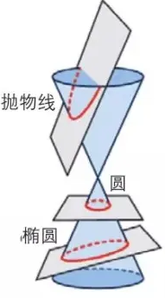
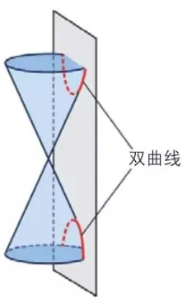
第三章 圆锥曲线的方程
截圆锥而得到的曲线：圆、椭圆、双曲线、抛物线

Slide 2
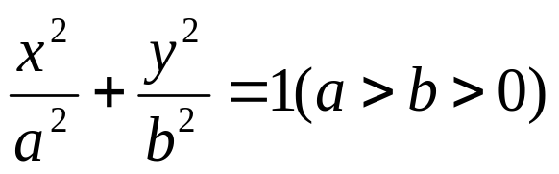

回顾：椭圆
一个定义：|PF₁|+|PF₂|=2a(2a>|F₁F₂|)
两个方程：
求方程：定型(焦点位置)→定量(求a,b)→检验(a最大或a²,b²>0)
定义求2a
代点
b²=a²－c²

Slide 3
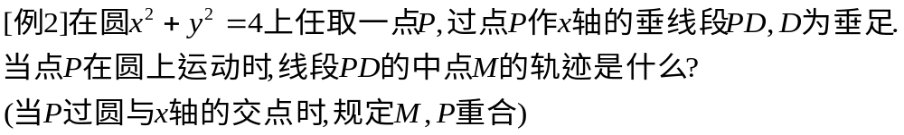
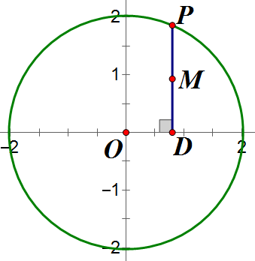
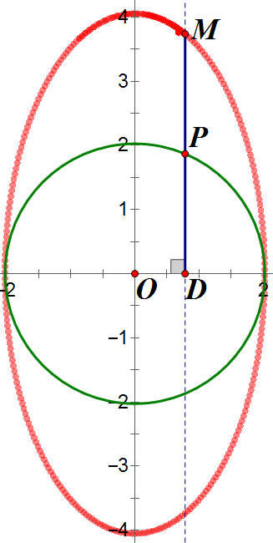
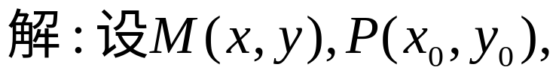
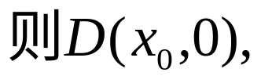
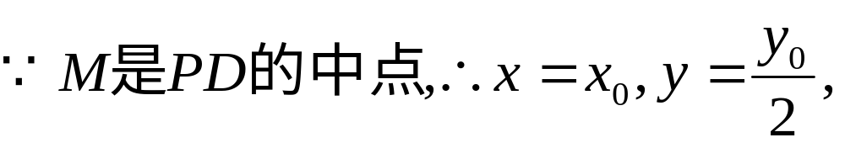
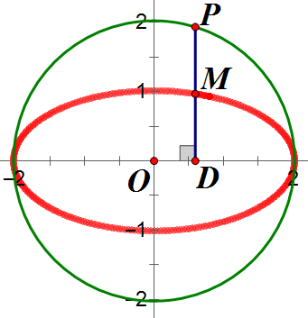
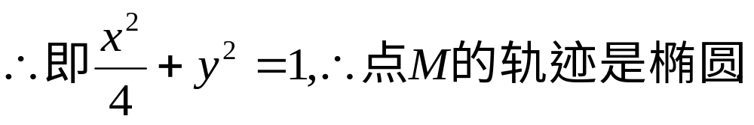
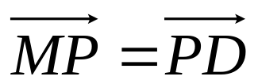
例题讲解：求轨迹方程
求a,b
将圆“压缩”可得到椭圆
将圆“拉伸”可得到椭圆

Slide 4
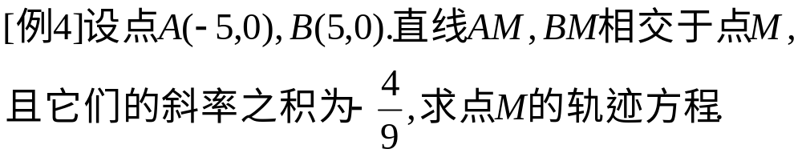
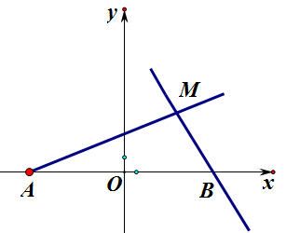
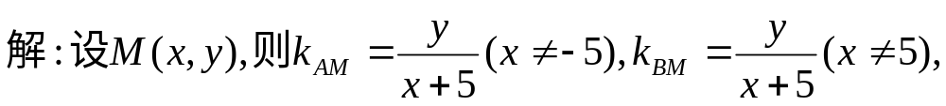
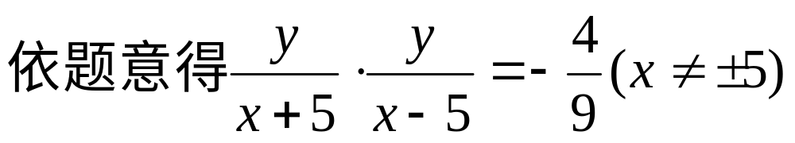
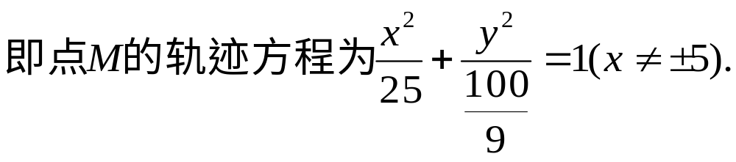
例题讲解：求轨迹方程P108

Slide 5
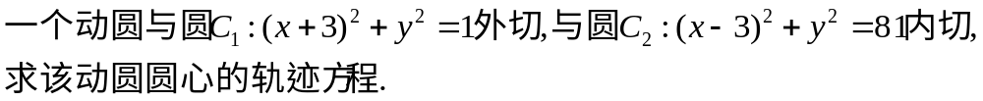
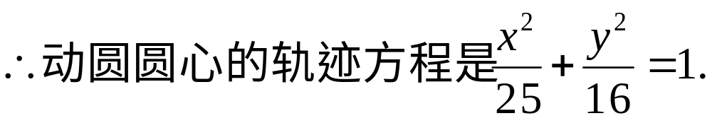
课后思考与练习
解:两定圆的圆心和半径分别为C₁(-3,0)，r₁=1；C₂(3,0)，r₂=9.
设动圆圆心为M(x,y)，半径为R，由题意得|MC₁|=1+R，|MC₂|=9-R，
∴|MC₁|+|MC₂|=10>|C₁C₂|=6.
∴点M在以C₁,C₂为焦点的椭圆上，2a=10，2c=6，∴b²=a²－c²=25－9=16.

Slide 6
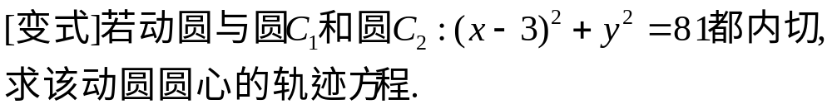
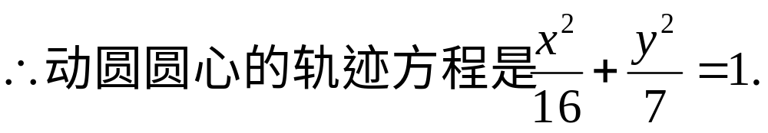
课后练习答案
解:设动圆圆心为P(x,y)，半径为R，
由题意得|PQ₁|=R－1，|PQ₂|=9－R，∴|PQ₁|+|PQ₂|=8>6=|Q₁Q₂|.
∴点P在以Q₁,Q₂为焦点的椭圆上，且2a=8，2c=6，∴b²=a²－c²=7.

Slide 7
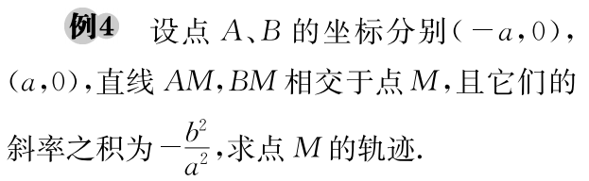
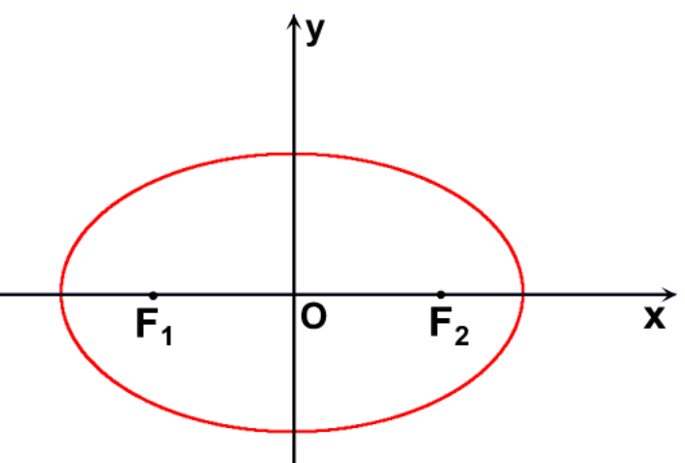


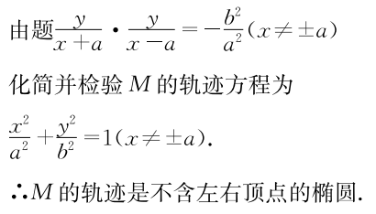

Slide 8
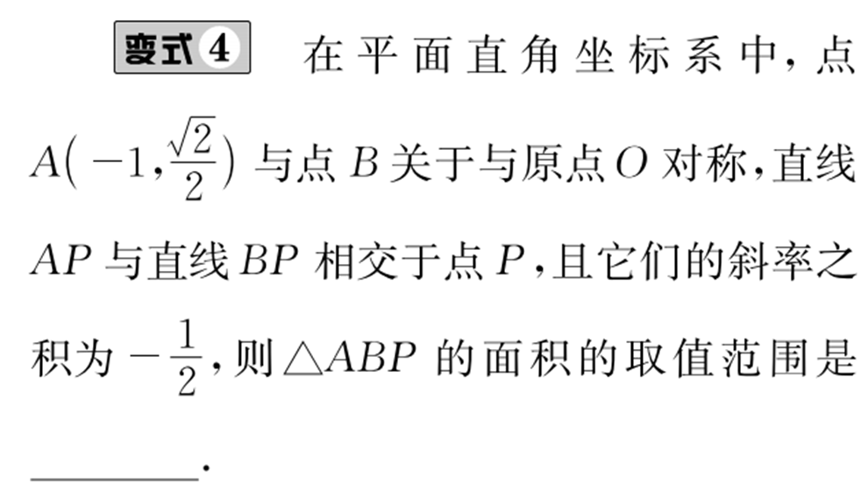

Slide 9
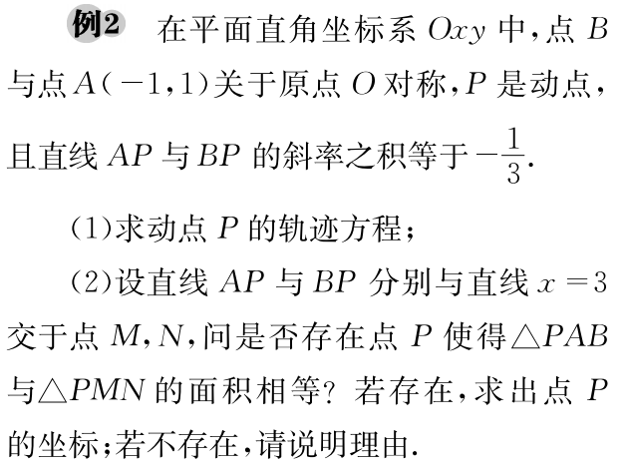
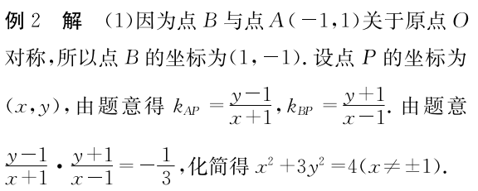

Slide 10



Slide 11
课后作业：
1.活页78-79《3.1.1椭圆及标准方程》（2）

